Slide 1
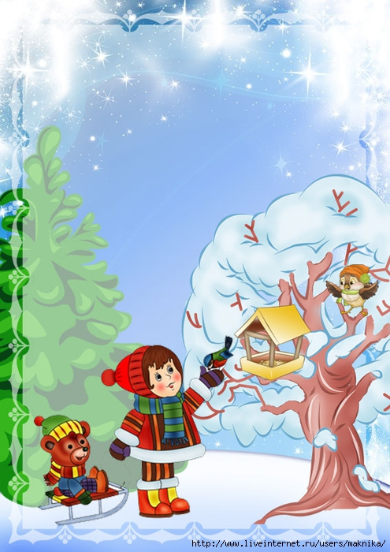

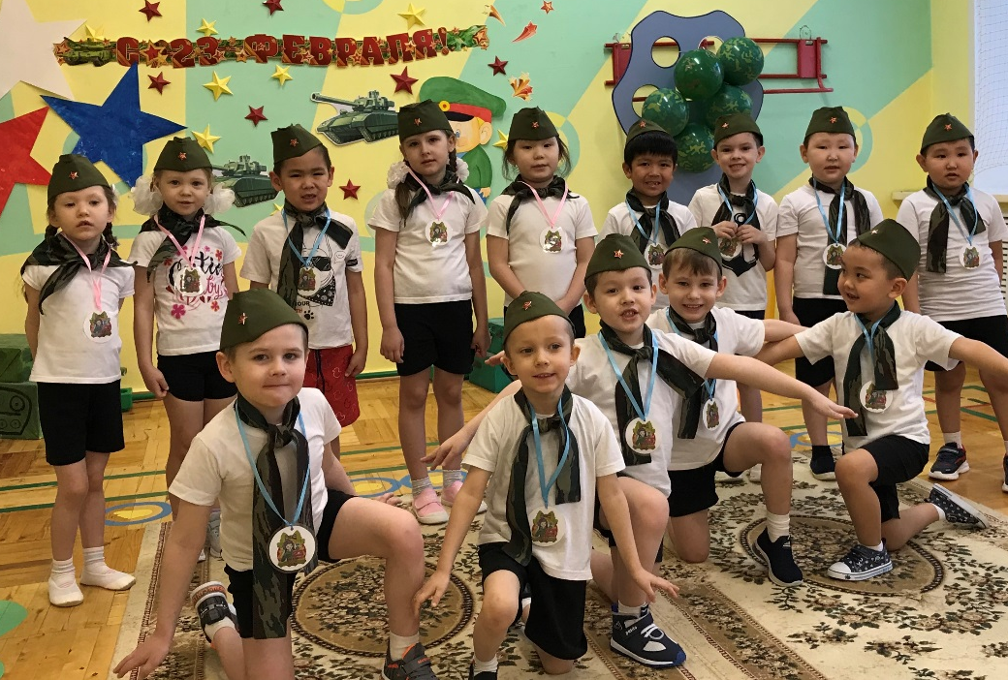
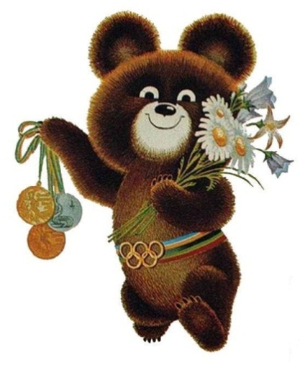
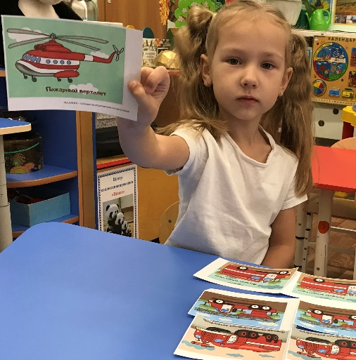
Ежеквартальный детский журнал
«ВЕСЕЛЫЕ МЕДВЕЖАТА»
№2
(18)
Детский сад № 14 «Медвежонок» - филиал АН ДОО «Алмазик»
Зима 2022 г.

Slide 2


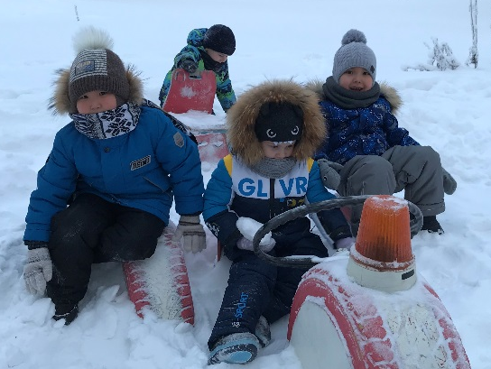
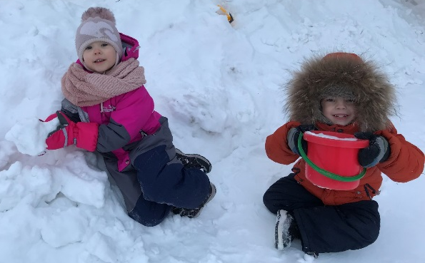
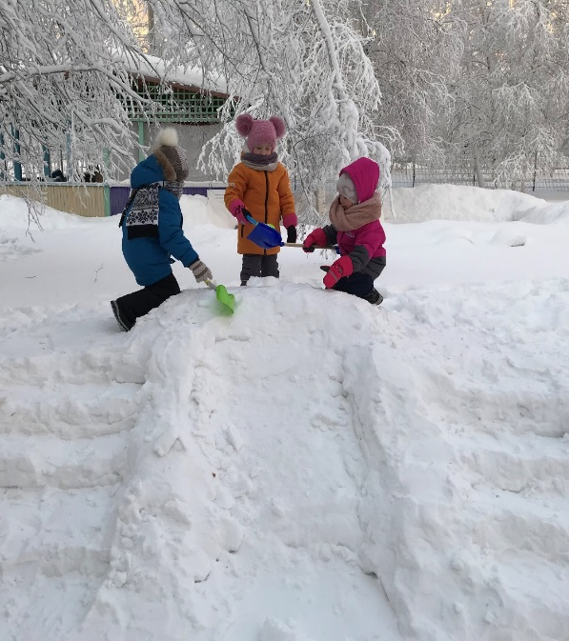
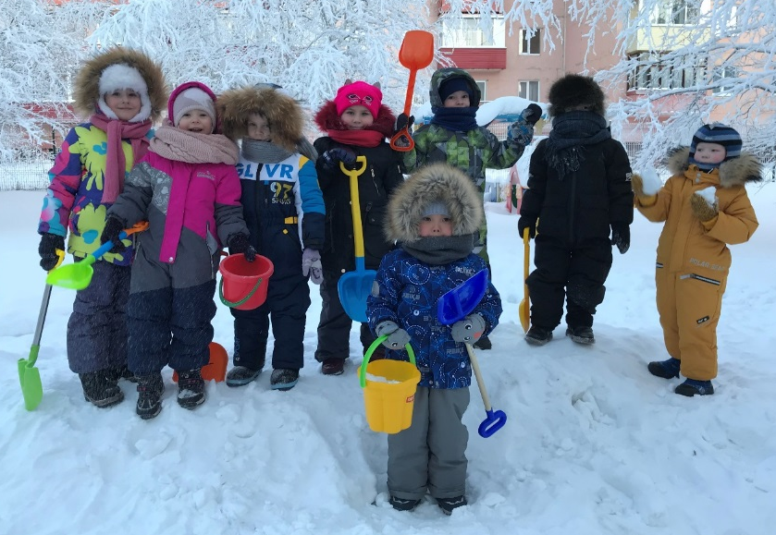
Зима
Зима… - кругом белым-бело…
Дохнула холодом - дороги замело,
Сковала реки серебристым льдом,
Укрыла землю пуховым ковром.
Деревья в шапках белых меховых,
Скамейки, фонари в одеждах снеговых,
Дома окутал легкий, нежный дым,
А в окнах вязь узоров кружевных.
И небо нежно-нежно голубое…
Белым-бело чуть-чуть голубизны -
Зимой определено решенье цветовое,
На холст природой краски все нанесены.
Застыло все, все замерло вокруг
И кажется ни звука, ни движенья…
Я тихо погружаюсь в размышленья,
Любуясь на творение зимы …

Slide 3
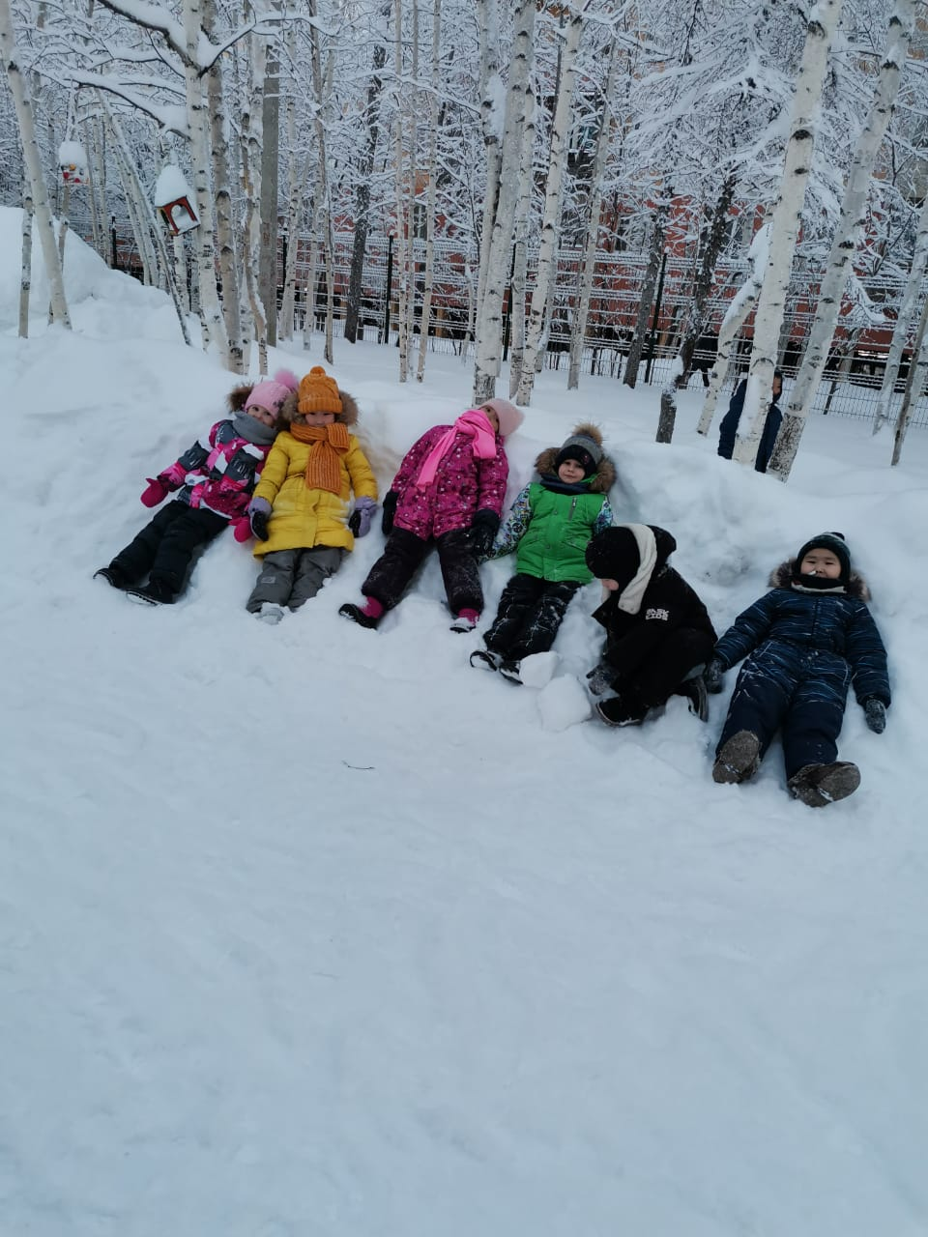
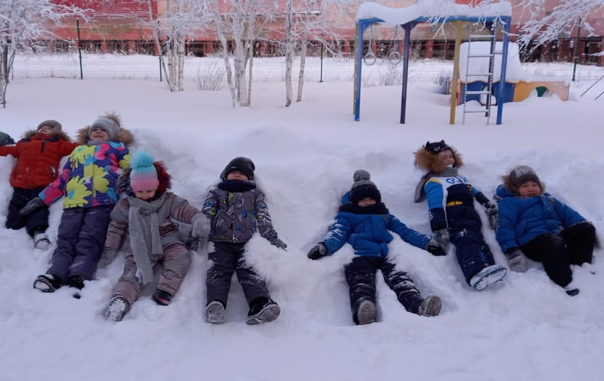
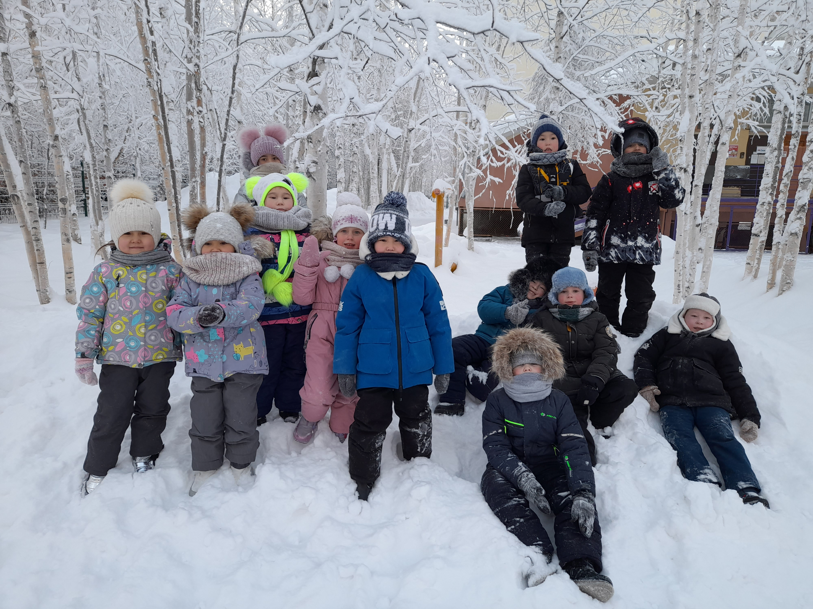

И только звонкий детский смех,
Он вызывает умиление у всех.
Салазки, горка, кубарем в сугроб - хлоп,
И смех, и слезы – все взахлеб.
Смешалось все - чувств калейдоскоп.
Подъем и снова смех, и саночки под горку…
Зима… - кругом белым-бело…
Дохнула холодом - дороги замело,
Но неотвратно, будет пробужденье.
Круговорот - вот жизни продолженье.
Весна проходит лишь едва едва
заметной тенью…
Ольга Заголило

Slide 4
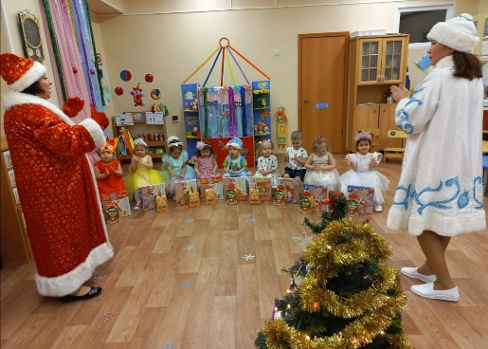
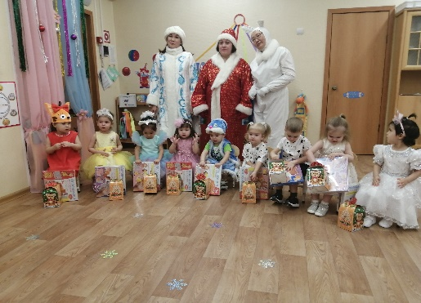
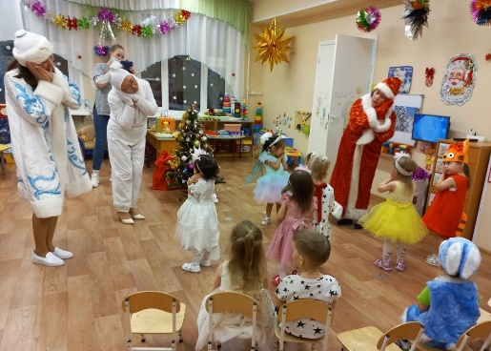
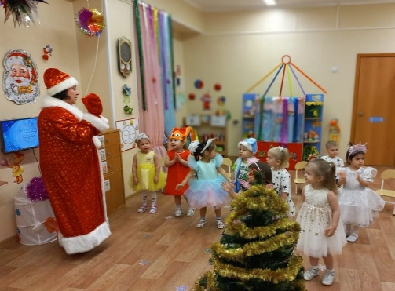
Первый новогодний утренник!
Новый год! Новый год!
В гости елочка придет!
Дед Мороз и зайки
Принесут подарки!
Новогодний утренник в детском саду – яркий, необыкновенный и эмоционально-насыщенный праздник в жизни каждого ребенка. Ведь новый год - один из самых любимых, веселых и волшебных праздников. Для моих малышей это был первый новогодний утренник. Наши дети были такие нарядные, такие красивые! Они с нетерпением ждали встречи с чудом и подарками.
Ребята погрузились в мир сказок и сюрпризов. Встретились со сказочными героями – Дедом Морозом, Снегурочкой и Зайкой. Вместе с гостями дети играли и веселились. Помогли зажечь огоньки на новогодней ёлочке. В конце утренника дети получили долгожданные подарки из волшебного мешка Деда Мороза.
Утренник прошел в теплой сказочной атмосфере. Красивая ёлка, первые карнавальные костюмы, запах конфет из подарка, и конечно Дед Мороз! Эти впечатления останутся у малышей ещё надолго!
Е. В. Будинова
воспитатель

Slide 5
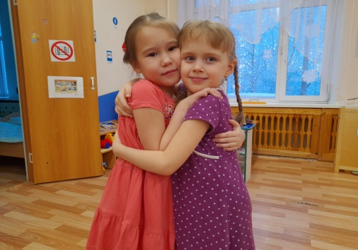
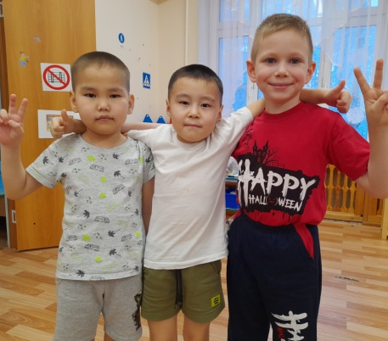
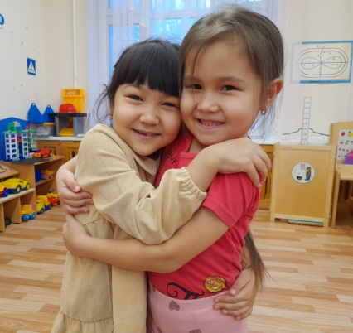
Мы дружим!
(Мини рассказы о своих друзьях, записаны со слов детей)
Вика Петрова рассказывает: «Я дружу с Маргаритой. У нее карие глаза и длинные коричневые волосы, ее любимое блюдо – мясо, любимое занятие - рисование. Вместе мы с ней любим играть в дочки – матери и собирать пазлы».
Артем Фунтусов: «Моих друзей зовут Сардар и Максим. Любимое блюдо Сардара – пицца и яблочный сок, а Максим очень любит бургеры. Сардар и Максим увлекаются математикой и игрой в конструктор – лего. Вместе мы играем в подвижные игры: догонялки и прятки – догонялки, строим разнообразные постройки из конструктора».
Алина рассказывает: «У моей подруги черные волосы и карие глаза. Она любит суши, пиццу и газировку. Её зовут Ариана. Вместе с ней мы любим рисовать, делать из бумаги разные фигурки, играть в подвижные игры».
Т. Н. Такырова
воспитатель

Slide 6
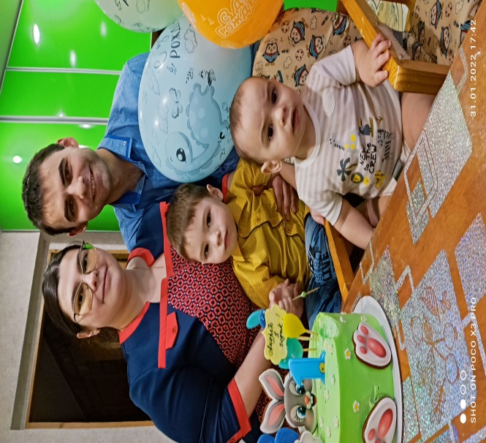
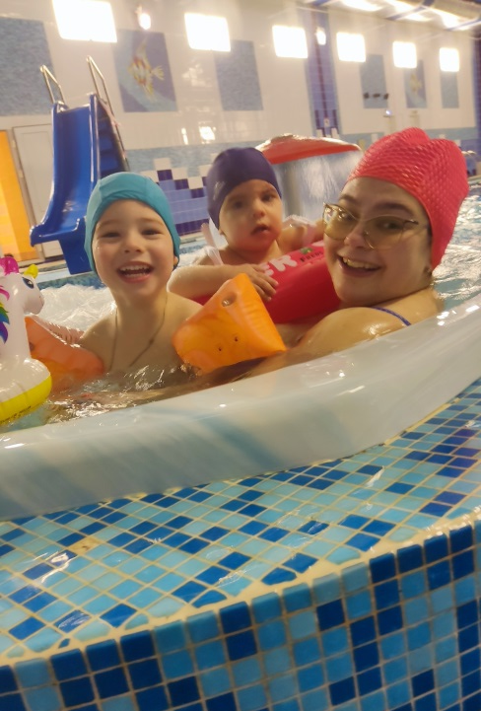
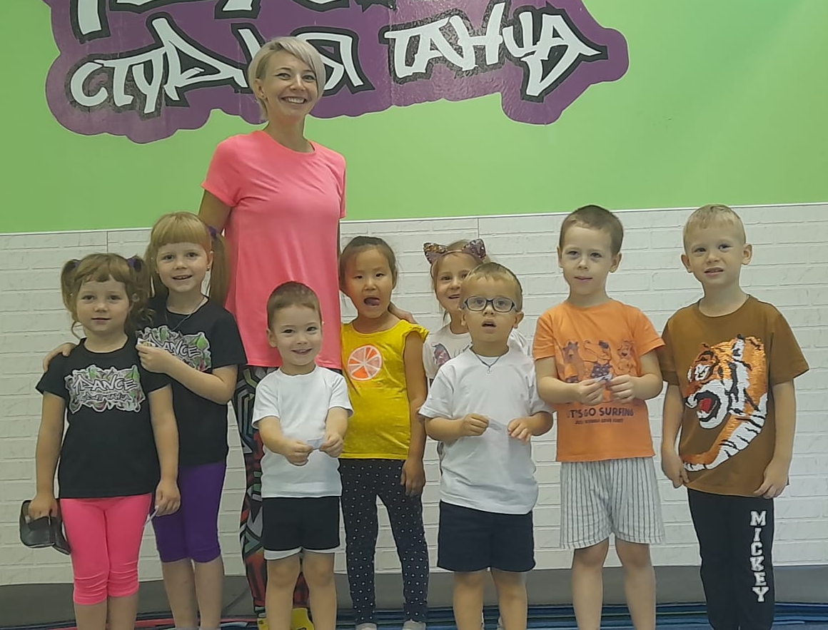
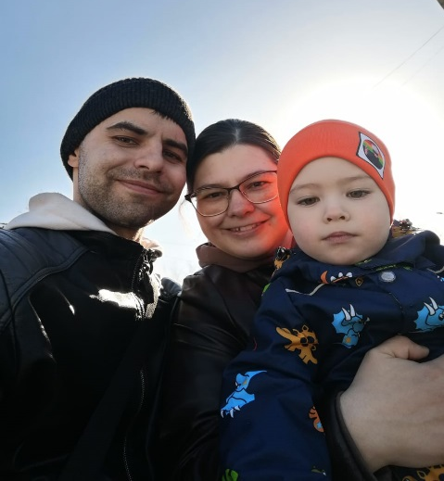
«Семейные странички»
«Самая лучшая семья в мире»
Всем привет. Меня зовут Илья и мне 3 года. Я хожу в детский сад «Медвежонок», в младшую группу «Колокольчик». У меня самая лучшая семья в мире: мама, папа и младший брат Андрей. В нашей семье каждые выходные очень насыщенные и интересные. По субботам с утра я хожу на танцы, а вечером мы всей семьей ходим в бассейн. Нам с братом очень нравится плавать. В воскресенье мы стараемся навестить бабушку и дедушку, и также посетить каток. На каток мы ходим только с мамой и папой. Мой брат остается с бабушкой и дедушкой, потому что он еще очень маленький. Еще мне нравятся прогулки на свежем воздухе, и разные игры. Также интересны и походы в кино, театры и кафе. Совсем недавно, мои родители записали меня в секцию футбола. Мне там очень нравится. Возможно, когда я вырасту, я стану великим футболистом.
Семья Князевых

Slide 7
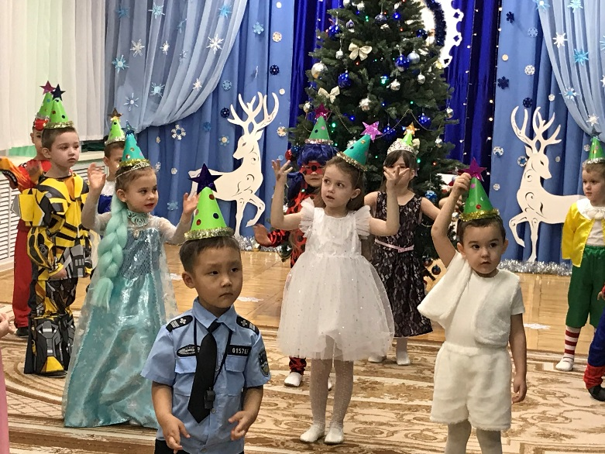
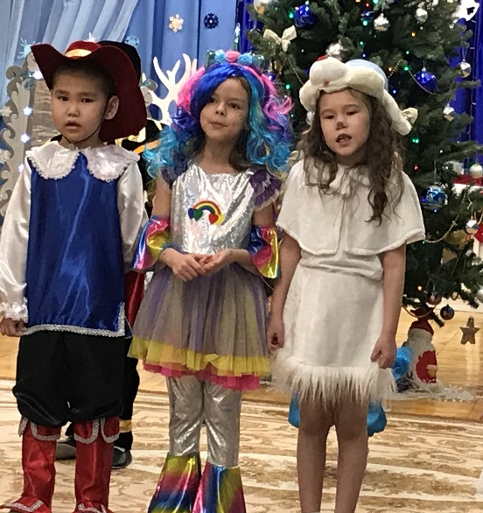
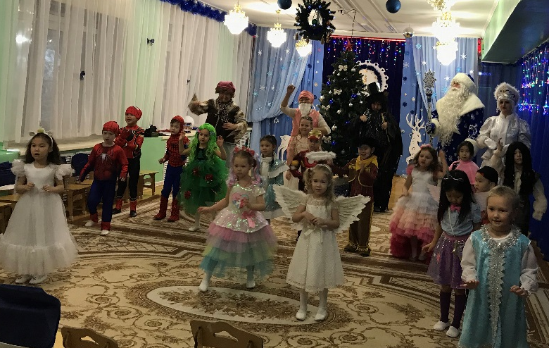
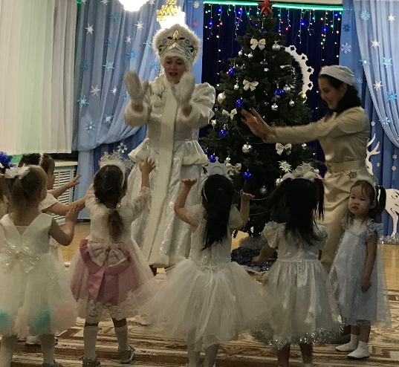
Новогоднее чудо 2022
В нашем саду с 20 по 28 декабря прошли новогодние утренники. В этом году они проходили в режиме онлайн - трансляции, где каждый родитель смог с интересом понаблюдать за своим ребенком. Ребята рассказывали стихи, пели песни, танцевали, играли. В гости приходили сказочные герои, такие как: Алиса, Карабас - Барабас, Леший, Снеговик, Снежная Королева и многие другие. Дедушка Мороз с внучкой Снегурочкой подарили ребятам хорошее настроение и новогодние подарки.

Slide 8
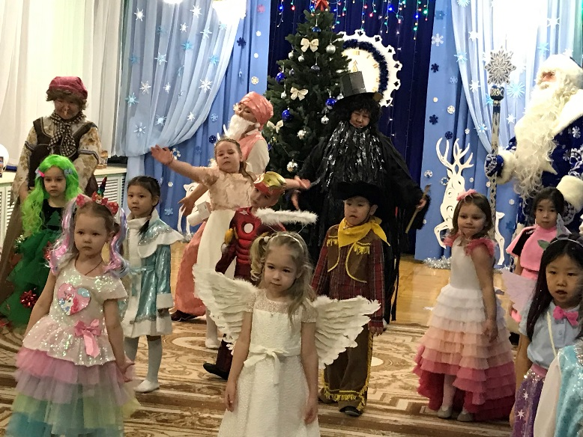
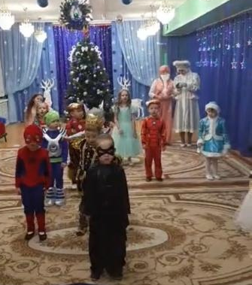
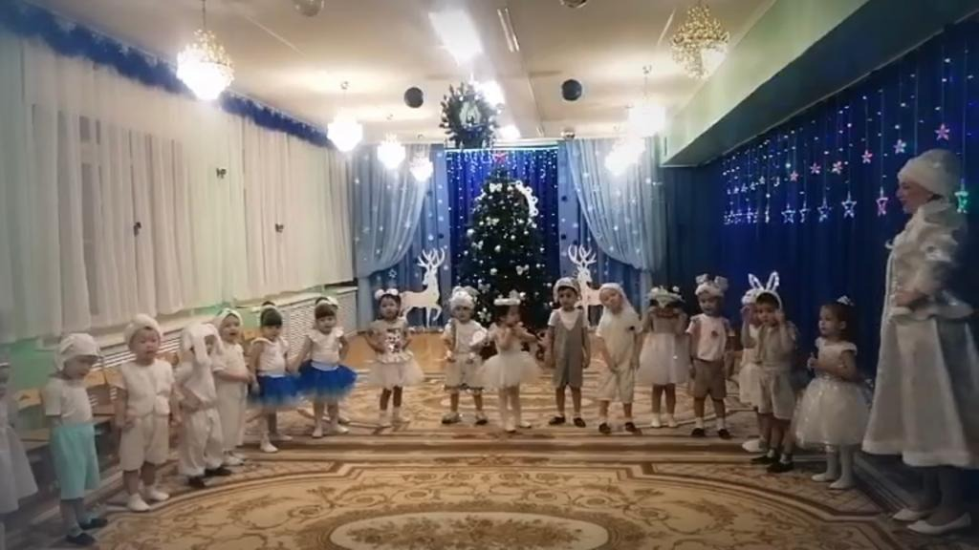
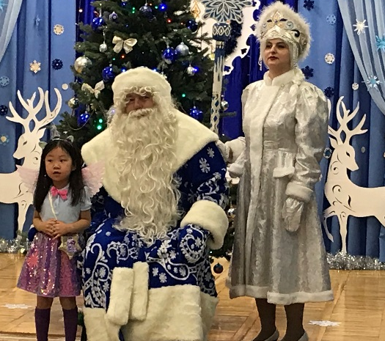
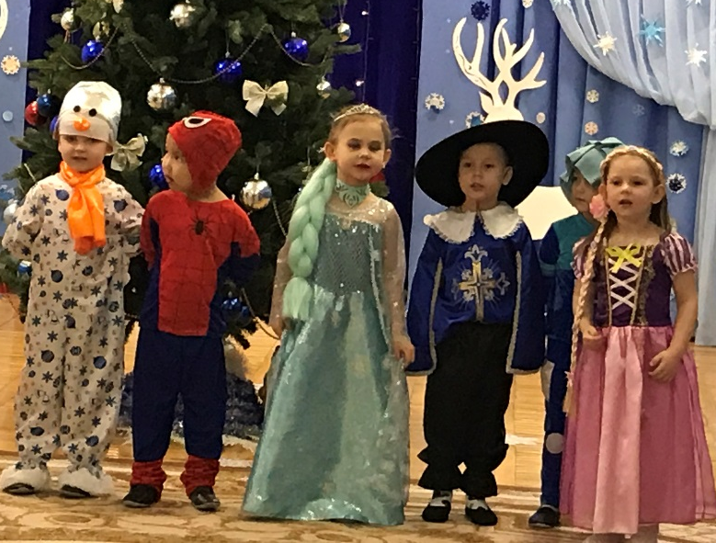
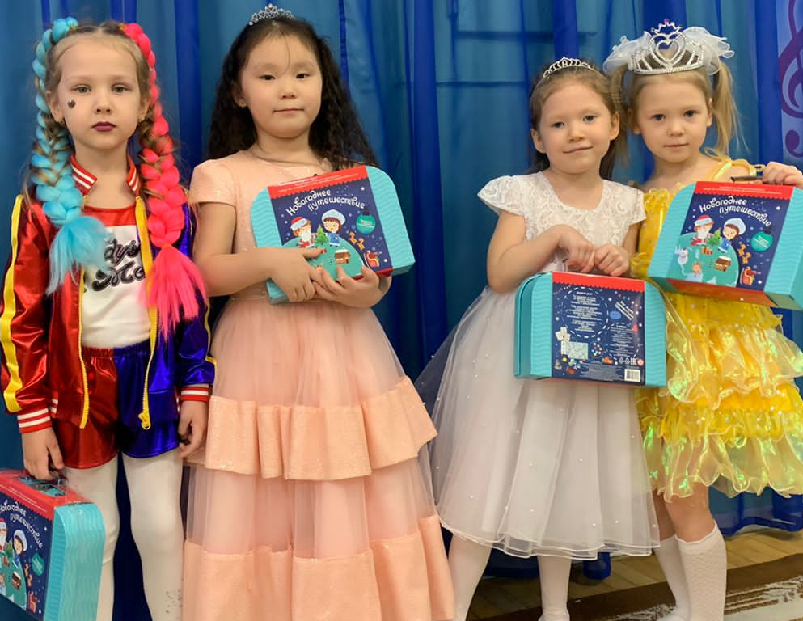
Е. И. Данилова
воспитатель

Slide 9
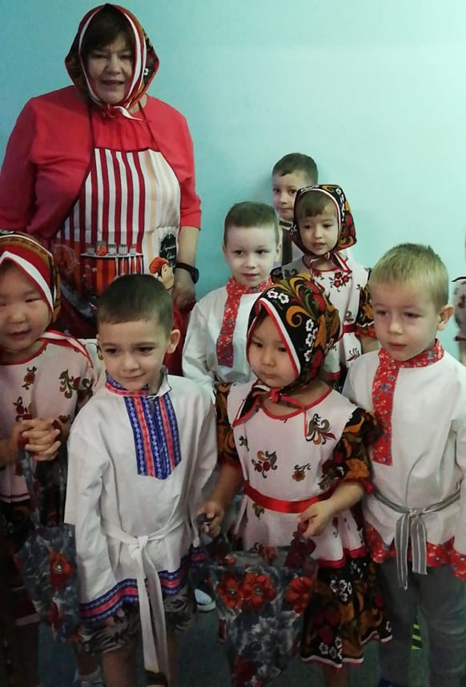
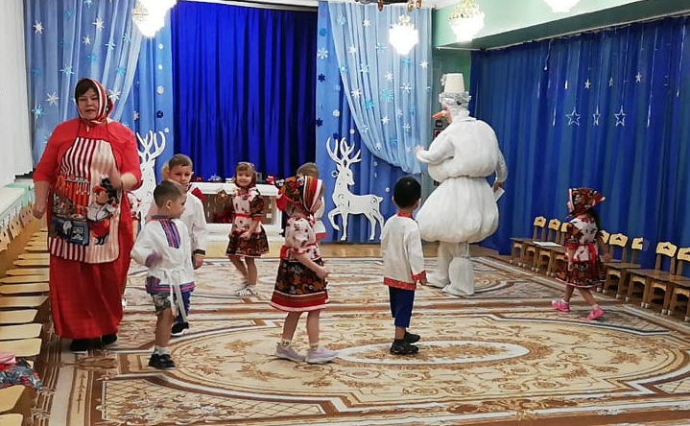
Рождество
Волшебные новогодние праздники, сколько радости, веселья, интересных дел и забав. Настали чудесные рождественские дни. В каждом доме готовятся к святым рождественским вечерам: наводят порядок, готовят вкусные угощения, пекут рождественские пряники и печенье. Дети стараются помочь взрослым, им все интересно. Вечером придут колядовщики, будут петь песни и прославлять нашего Бога Иисуса Христа… Все это осталось в прошлом, а очень жаль. Наши дети не знают наших русских традиций и обрядов, и нам взрослым нужно им помочь все это узнать и продолжить традиции нашего народа.

Slide 10
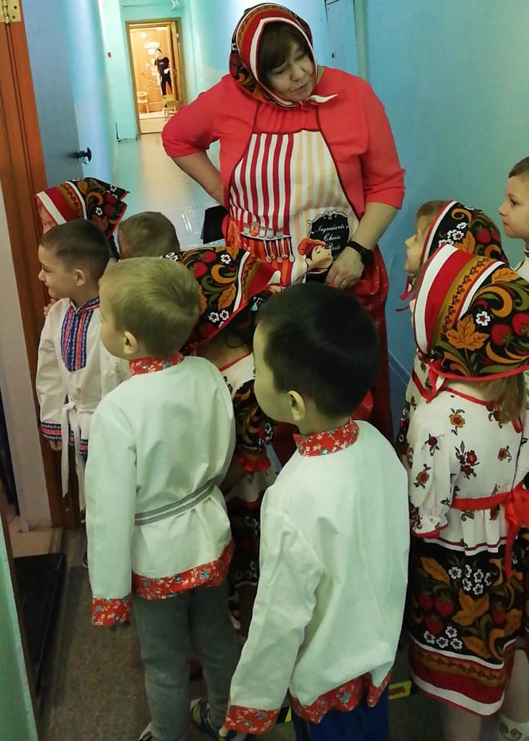
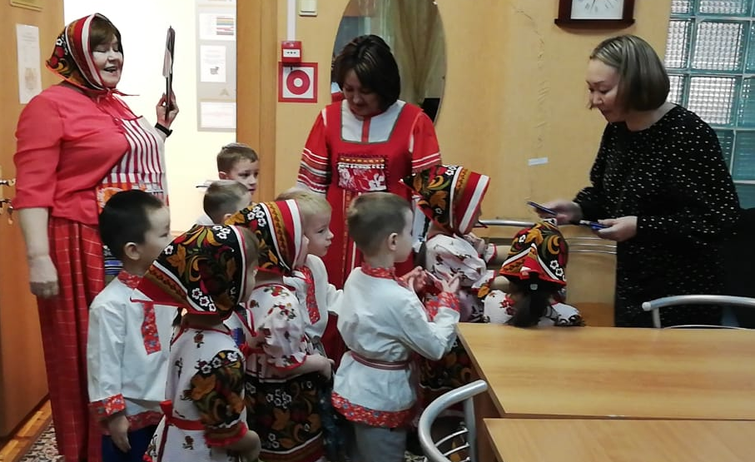
Мы, с ребятами средней группы «Непоседы», решили возродить русские народные традиции и обряды. Посмотрели презентацию «Праздник Рождества Христова», познакомились с традициями и обрядами на Рождество, куклам «сварили» кашу с сухофруктами - кутью. Изготовили Рождественскую звезду, выучили рождественские песни, колядки, нарядились и пошли колядовать - людей радовать, да Иисуса Христа прославлять. Детям очень понравилось, доставили радость не только себе, но и другим людям.
Е. Г. Цыпляткина
воспитатель

Slide 11
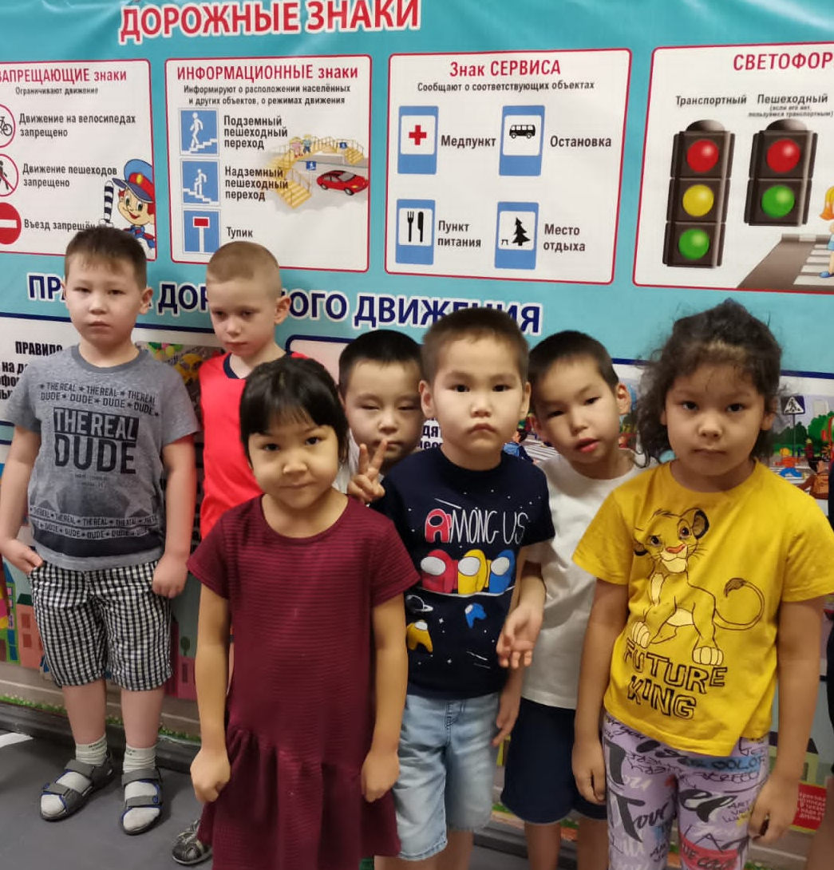
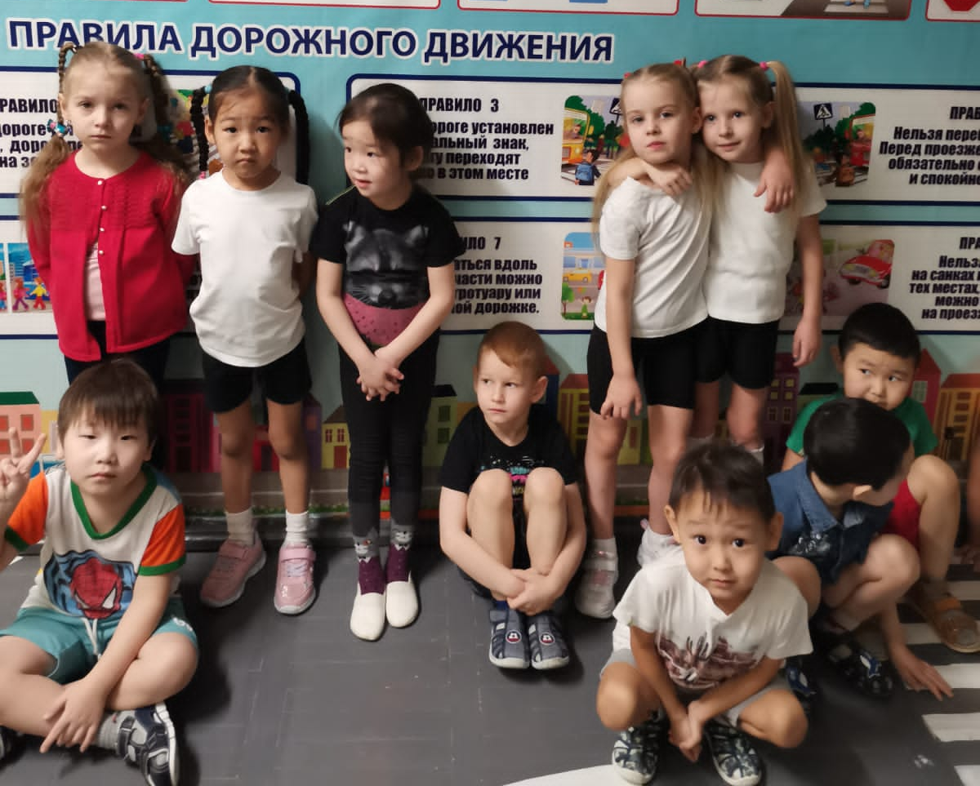
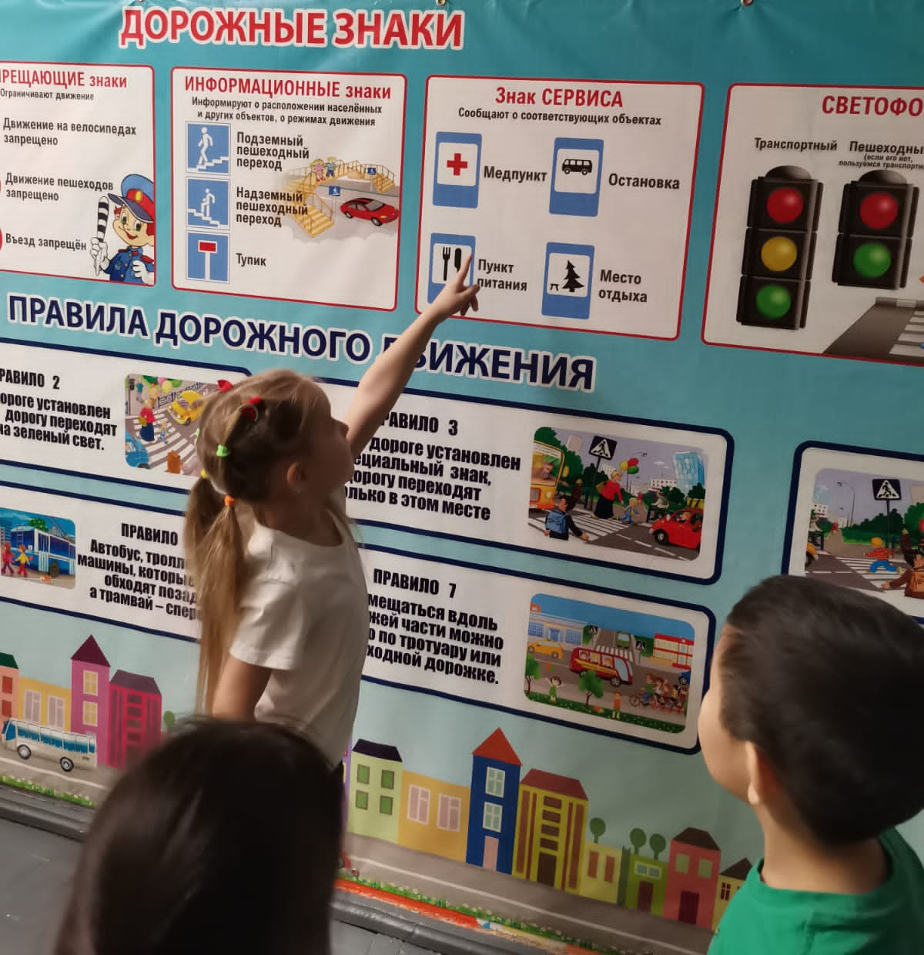
«Соблюдаем правила дорожного движения»
Очень важно в дошкольном возрасте формировать навыки выполнения правил поведения на улице, дороге. Уличное движение делает дороги всё более опасными для детей. Из всех участников движения самые недисциплинированные – пешеходы. Несчастные случаи с детьми происходят на улицах потому, что дети или не знают правил движения, или нарушают их, не сознавая опасных последствий. Поэтому очень важно воспитывать у детей чувство ответственности за своё поведение на улице и добиваться того, чтобы соблюдение правил дорожного движения стало для них привычкой . А задача воспитателя - прививать детям навыки и умения, связанные с безопасностью дорожного движения. Правилам дорожного движения мы учим детей с раннего возраста. В детском саду ребёнок должен усвоить основные понятия дорожного движения, а так же научиться важнейшим правилам поведения на дороге.

Slide 12


В нашем детском саду имеется «Уголок безопасности», где собран наглядный и игровой материал по правилам дорожного движения. Дети самостоятельно играют в игры и рассматривают иллюстрации.
Знакомим детей с художественной литературой по правилам дорожного движения: С. Михалков «Дядя Стёпа- милиционер», А. Барто «Грузовик» и т.д. Оформили папку с загадками о пешеходном переходе, светофоре, дорожных знаках, дети сами берут для самостоятельного просмотра. С детьми проводим дидактические игры и словесные игры. Проводим беседы: Зачем нужен светофор, зачем нужны дорожные знаки, можно ли на дороге играть, почему нельзя на дороге играть? Вместе с детьми рисовали ватными палочкам «Светофор», с целью закрепления сигналов светофора. Проводим наблюдения на прогулке за движущимся транспортом.
Чтобы привить нашим детям навыки правильного поведения на улице, дороге, нужна кропотливая, повседневная разъяснительная работа с участием родителей. Знания, полученные детьми в детском саду, должны закрепляться дома, в семье. В приёмных мы вывешиваем консультации для родителей « Соблюдаем правила дорожного движения - взрослые и дети». Прежде всего родители должны помнить о силе личного примера: если мама, папа или бабушка переходят улицу в неразрешённом месте, не обращают внимания на сигналы светофора, бегут через дорогу на близком расстоянии от транспорта, то самая добросовестная работа воспитателя окажется недейственной.
В. Г. Трофимова
воспитатель

Slide 13
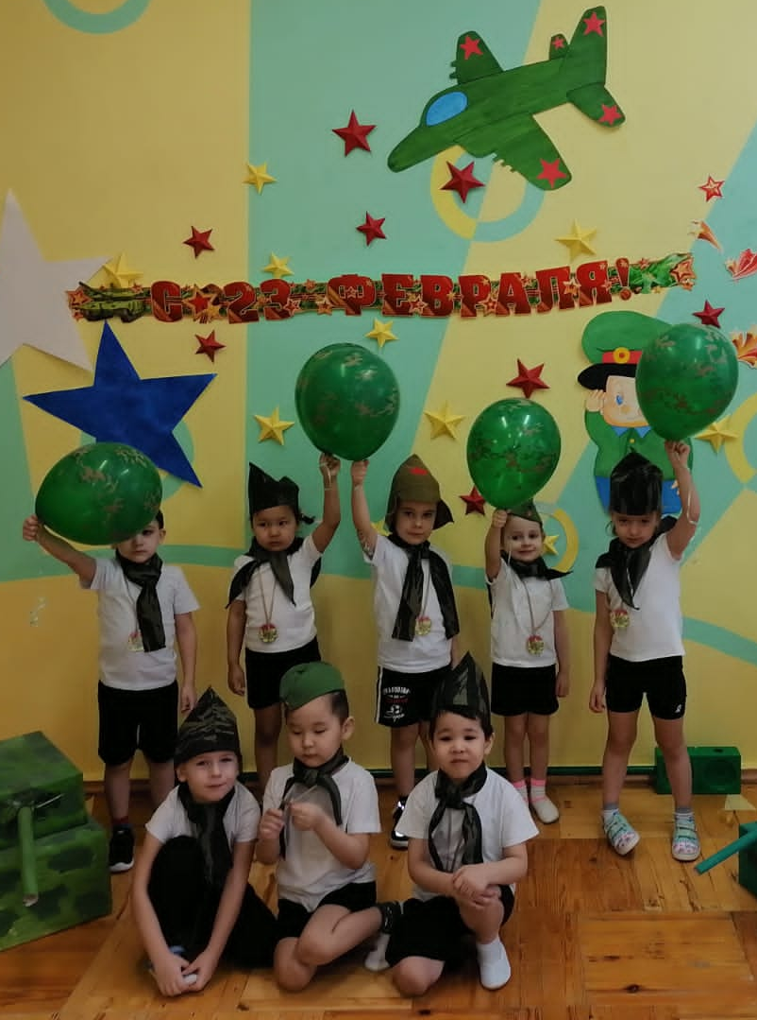
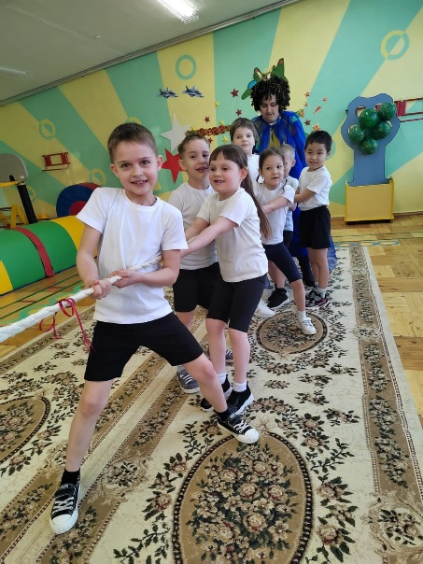
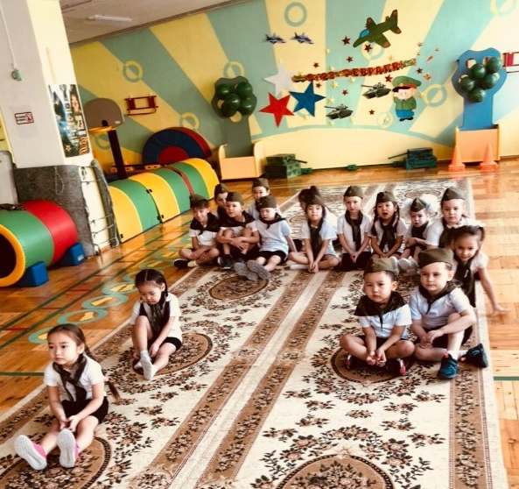
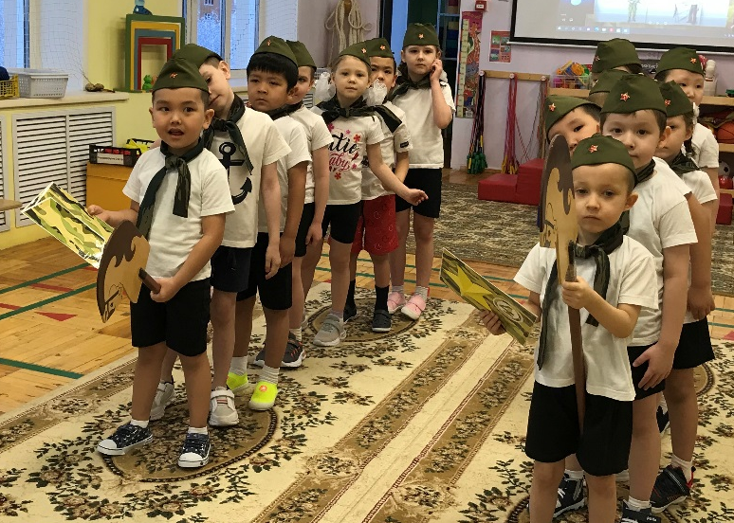
«День защитника Отечества»
Каждый год, в конце зимы, 23 февраля, все мы отмечаем праздник – День защитника Отечества. Это возможность лишний раз напомнить мальчикам о том, что такое смелость, отвага, благородство и мужество. Защитники есть в каждой семье: дедушки, дяди, старшие братья и, конечно же, наши любимые папы.
На третьей неделе февраля в группах среднего, старшего и подготовительного к школе возрастов прошел музыкально-спортивный праздник, посвященный Дню защитника Отечества. Дети соревновались, пели песни, танцевали и с выражением читали стихотворения. Праздник проходил в форме развлечения и состоял из различных эстафет. Дети проявили большую активность, подарили друг другу хорошее настроение, радость общения и улыбки, показали какие они ловкие, выносливые, смелые.

Slide 14
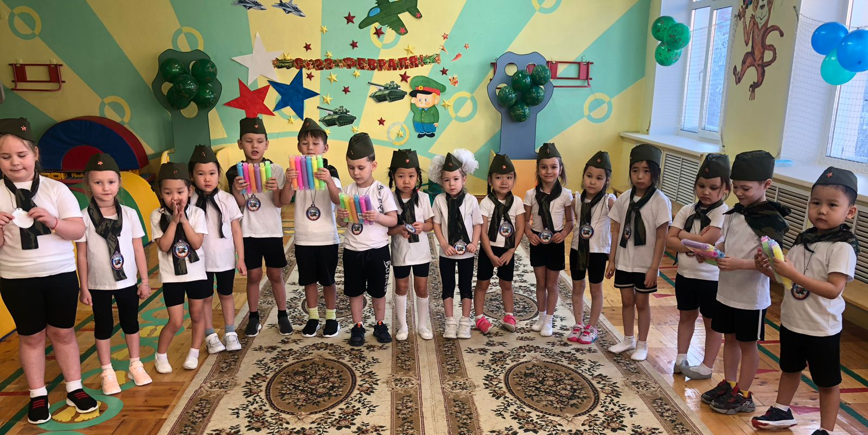
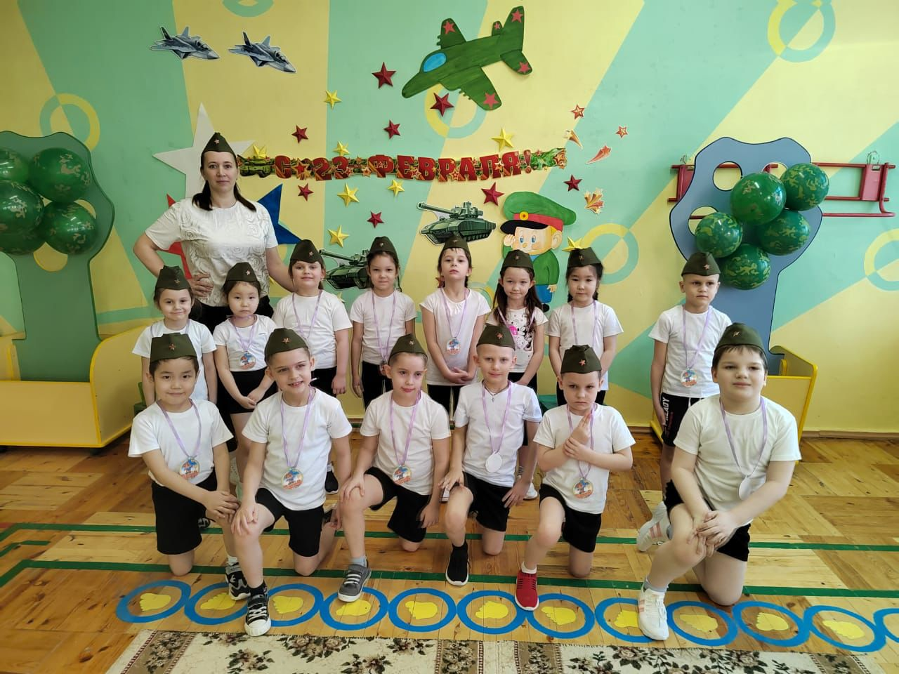
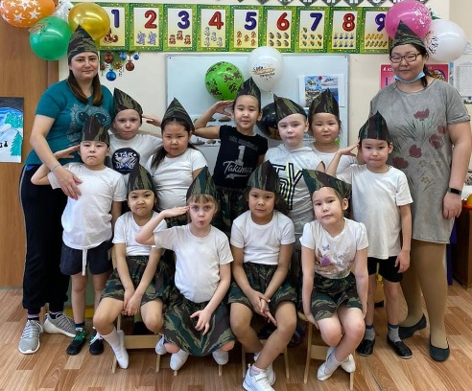
Праздник в детском саду – это радость, веселье, торжество. Он должен входить в жизнь ребенка ярким событием и остаться в памяти надолго. Если дети после праздника торопятся поделиться своими впечатлениями и еще много дней живут под впечатлением от него – значит, мы достигли цели. Праздник состоялся, и мир вокруг нас стал чуточку ярче, светлее и добрее!
О. А. Гаврикова
воспитатель

Slide 15
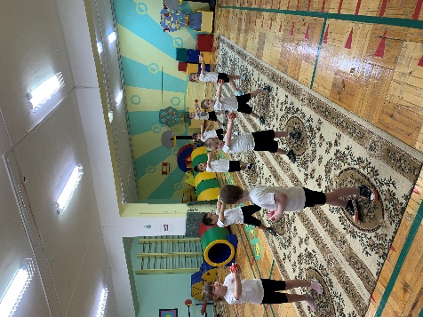
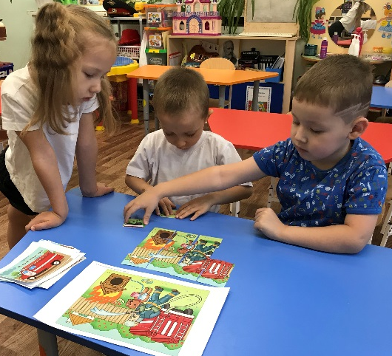
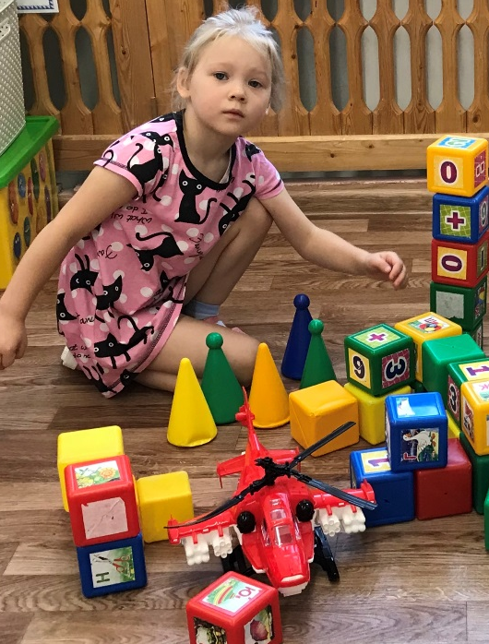
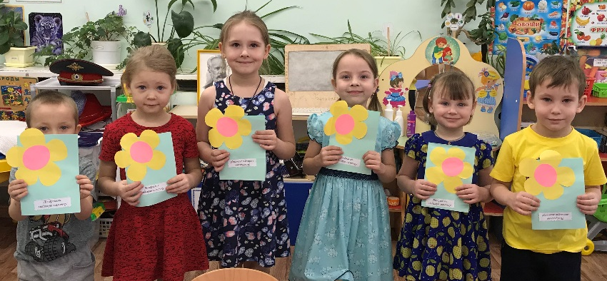
Один день из жизни детского сада
Каждый день в детском саду «Медвежонок» не может быть повседневным и однообразным. Он насыщен новыми эмоциями, приключениями, приятными событиями, интересными и смешными историями. Как в любом детском саду, здесь есть и режимные моменты, и плановая образовательная деятельность. Мы, как волшебники, стараемся каждый день систематические моменты перевоплотить в удивительный мир познаний. Открою вам лишь одну страничку с огромной волшебной книги дошкольного детства.
Про занятия можно писать отдельный рассказ. Ведь профессионализм педагога проявляется в творческом неординарном подходе в разработке плана занятий. Мы стараемся составить план так, что было слышно диалоги детей, а не поучительная речь воспитателя. Хочется подчеркнуть, что некоторые занятия проводятся на свежем воздухе, даже в зимний период. Ведь закрепление знаний можно осуществлять с помощью предметов, что нас окружают.

Slide 16




Прогулки в детском саду всегда насыщенные. Помимо режимных моментов, воспитатель уделяет особое внимание самостоятельным играм детей. Стараясь быть и просто наблюдателем, и помощником, и участником. Прогулки часто сопровождаются развлечениями, волшебными путешествиями. Для детей созданы все условия для отдыха и оздоровления.
Вторая половина дня – это любимое время воспитателей, когда можно заняться индивидуальной работой с детьми, творческой или проектной деятельностью. Особое внимание уделяется развлечениям, где совместно с музыкальным руководителем создаем праздничное настроение для детей.
Вечером дети с радостью ждут родителей, но в то же время в ожидании следующего дня, покидают детский сад с грустинкой. Ведь каждый сотрудник детского сада «Медвежонок» старается создать комфортные условия для всестороннего развития детей.
Е. В. Добрякова
воспитатель

Slide 17

Правила в жизни ребенка
Можно ли найти пути к бесконфликтной дисциплине ребёнка? Думаю, что о такой дисциплине мечтает каждый родитель. Правила, ограничения и запреты должны быть в жизни каждого ребенка, они создают ощущения безопасности.
Все что касается правил в отношении ребенка должно быть согласованно между взрослыми между собой. Их не должно быть слишком много.
Правило не работает, если оно является просто приказом и дается без объяснений и без возможности обсуждения. Давление будет вызывать раздражение и внутреннее сопротивление. Оно должно быть четким и ясным, эмоционально нейтральным.
Важно, чтобы правило не просто что-то запрещало, а направляло. Формулируйте правила в утвердительной форме и избегайте отрицаний. Например: “Здесь нельзя кричать” замените на “Здесь разговаривают тихим голосом”.
В свое время Ю. Б. Гипенрейтер предложила такой интересный взгляд на правила: она распределила все правила по четырем цветам.

Slide 18

Зелёная зона — это всё то, что разрешается делать ребёнку по его собственному усмотрению или желанию. Т. е. правила, которые ребенок устанавливает сам (в какие игрушки играть, с кем дружить, в какой кружок ходить и т. д.)
Жёлтая зона — это, когда ребёнку разрешается действовать по собственному выбору, но в пределах определённых границ (можно гулять в своём дворе, но дальше не уходить, и т. д.)
Оранжевая зона - это правила, которые могут меняться при особых обстоятельствах (малыш спит в своей кровати, но если приснился страшный сон он может прийти к маме и т. д.)
Красная зона — это правила, которые ни при каких условиях не меняются, они касаются безопасности ребенка (не перебегать дорогу на красный свет, не залезать на подоконник и т. д.)
Родители должны помнить о том, что у каждого ребенка есть свои потребности, которые не должны нарушаться.
Н. В. Пономарёва
педагог -психолог

Slide 19



Мероприятия по пожарной безопасности в нашем детском саду
Во всех группах нашего детского сада проводятся мероприятия по пожарной безопасности. Цель мероприятий – закрепление знаний детей о правилах пожарной безопасности и правилах поведения во время пожара, знакомство детей с профессией пожарного и ее особенностями.
Во всех группах проводятся беседы: «Причины возникновения пожаров», «О пользе бытовых электроприборов и правилах пользования ими», «Добрый и злой огонь», «Если возник пожар», «А у нас в квартире газ», в ходе которых ребята закрепляют знания об опасных предметах, знания номера телефона пожарной охраны; воспитывают осторожность в обращении с опасными предметами; рассказывают о том, как необходимо вести себя во время пожара. Воспитатели знакомят детей с художественной литературой, посвященной пожарной безопасности:
С. Маршак «Что горит?», «Пожар», «Кошкин дом»;
Б. Житков «Пожар на море», «Дым»; К. Чуковский «Путаница»; Л. Толстой «Пожарные собаки».

Slide 20




С ребятами проводятся экскурсии по детскому саду, воспитанники знакомятся с пожарной сигнализацией, с пожарным щитом и с тем, как нужно действовать при пожаре. Проводятся игры: сюжетно-ролевые «Вызов пожарных», «Едем на пожар»; подвижные «Пожарные на учениях», «Спасение пострадавших»; дидактические игры «Горит – не горит», «Доскажи словечко», «Как избежать неприятностей». Развлечения: викторины, просмотр презентаций и др. интересные мероприятия.
Ведется работа с родителями – консультации и памятки для родителей: «Внимание! Пожарная безопасность»; «Помогите детям запомнить правила пожарной безопасности». Родители участвуют в конкурсах по художественному творчеству.
Регулярно проводятся учения по эвакуации согласно плану.
Соблюдайте правила пожарной безопасности!
Т. В. Володина
воспитатель

Slide 21
Достижения педагогов и воспитанников
✅ Первый районный чемпионат "Baby Skills" среди воспитанников детских садов состоялся в дистанционном формате, где приняли участие более 40 воспитанников.
По итогам конкурса определены победители:
- 3 место в компетенции «Инженерно - строительное дело» занял Калашников Дмитрий из группы "Фантазеры", руководитель Иванова Анастасия Игоревна.
- Номинацию "Самый аккуратный" в компетенции «Поварское дело» занял Сарангов Нимя из группы "Солнышко", руководитель Дабаева Баирма Баторовна.
- Номинацию "Самый аккуратный" в компетенции "Дизайн одежды и аксессуаров" занял Застрогин Павел из группы "Лучики", руководитель Такырова Татьяна Николаевна.
✅ В ЭКО-ЧЕЛЛЕНДЖЕ МКУ МИБС "МО Мирнинский район" приняли участие: Лонкунова Алина и Степанов Константин. Награждены сертификатами участника.
✅ В дистанционном конкурсе детского творчества для дошкольников "Зимняя сказка дарит чудеса!", который организовал ДК "Алмаз", наш ансамбль "Карамелька" стала лауреатом I степени в номинации "Вокальное творчество" в возрастной категории 4-5 лет.
✅ В районном семинаре - практикуме "Пути повышения профессиональной компетентности педагогических работников в области патриотического воспитания дошкольников" успешно приняли участие воспитатель - Такырова Татьяна Николаевна и старший воспитатель - Мурукова Мария Романовна.
✅ Поздравляем наших воспитанников Винокурову Сайаану из гр."Радуга" и Тихонову Сайнару гр."Колобок", руководителя Лодоеву Александру Жалсараевну, за успешное участие в городском конкурсе чтецов "КРАЙ РОДНОЙ, ТЕБЯ Я ВОСПЕВАЮ, посвящённом ДНЮ РОДНОГО ЯЗЫКА В РЕСПУБЛИКЕ САХА (ЯКУТИЯ).

Slide 22
В исполнении наших детей прозвучали стихотворения "Эйэ ырыата" Леонида Попова и "Сахам сирин таптыыбын» Пётра Тобурокова известных якутских поэтов.
Жюри отметило знание текста стихотворения, выразительность и правильность речи, артистизм исполнения и сценическую культуру чтецов.
Победителем конкурса чтецов среди дошкольного возраста стала Винокурова Сайаана и сертификатом за активное участие награждена Тихонова Сайнара.
✅ На страничке инстаграм детского сада №14" Медвежонок" вышла новая рубрика "ИТОГИ МЕСЯЦА". В ней будут отражены новости уходящего месяца их жизни детского сада.
✅ Ежегодно 13 февраля в Якутии отмечается День родного языка и письменности. Праздник был учрежден указом первого президента республики Михаила Николаева в 1996 году.
Дата приурочена ко дню рождения первого якутского лингвиста-ученого выдающегося просветителя, демократа, основоположника массовой письменности, автора первых учебников на якутском языке Семена Новгородова.
Язык является наиболее мощным инструментом сохранения и развития нашего культурного наследия в его материальных и нематериальных формах. Якутский язык является одним из древнейших на планете и одним из самых сложных и богатых языков мира. О значимости якутского языка и культуры говорит тот факт, что памятник якутского языка – уникальный эпос «Олонхо» – был признан ЮНЕСКО шедевром устного и нематериального наследия человечества.
В этот знаменательный день педагоги детского сада: Александрова Наталья Николаевна и Мурукова Мария Романовна с другими сотрудниками детского сада АН ДОО "Алмазик" организовали флешмоб и тепло поздравили всех жителей Якутии и прочитали стихотворение "Ийэ тылбар" известного народного поэта Республики Саха (Якутия), прозаик, переводчик, сатирик Рафаэля Дмитриевича Ермолаева - Баҕатаайыскай (Багатайского).

Slide 23




Ребята нашего детского сада вместе со своими родителями приняли участие в праздничном челлендже "Честь и слава защитникам!", посвященному ко Дню Защитника Отечества! В данной акции приняли участие 64 семей. Все участники награждены дипломами и грамотами от коллектива детского сада.
Поздравляем наших воспитанников, родителей и педагогов! Желаем вам крепкого здоровья, оптимизма, новых творческих идей и их успешного воплощения в жизнь!

Slide 24




М. Р. Мурукова
Ст. воспитатель

Slide 25
Проект «Добрые крышечки».
Наш детский сад № 14 "Медвежонок" – филиал АН ДОО «Алмазик» с 1 декабря 2021 года присоединился к эколого - благотворительному проекту "Добрые крышечки".
Дошколята внесли свою лепту в столь благородное дело, собрали большое количество крышечек.
Первый сбор был организован 28 декабря 2021 г. Всего собрали: 11 кг. 800 гр. крышек и сдали в МАУ ДО «Центр дополнительного образования».
Второй сбор сдали в ООО «МИРМИЛК», где было собрано: 18 кг. 800 гр. крышек.
№ | Группы | Итого за два сбора
1 | Группа раннего возраста "Жемчужинка" | 800 гр.
2 | Младшая группа «Ромашка» | 1 кг. 600 гр.
3 | Младшая группа «Колокольчик» | 3 кг. 600 гр.
4 | Средняя группа «Непоседы» | 2 кг. 600 гр.
5 | Средняя группа «Почемучки» | 2 кг.
6 | Старшая группа «Радуга» | 1 кг. 600 гр.
7 | Старшая группа «Ласточка» | 4 кг. 600 гр.
8 | Старшая группа «Колобок» | 3 кг. 400 гр.
9 | Подготовительная к школе группа «Фантазёры» | 5 кг. 100 гр.
10 | Подготовительная к школе группа «Лучики» | 1 кг. 600 гр.
11 | Подготовительная к школе группа «Солнышко» | 3 кг. 700 гр.

Slide 26







М. Р. Мурукова
Ст. воспитатель

Slide 27
Журнал размещается на сайте
АН ДОО «Алмазик».
В следующем номере журнала:
«Мамочка любимая моя», «Масленица», «День космонавтики», «День Победы» и многое другое.
Веб-сайт в интернете www.almazik.org
Приглашаем всех родителей к участию в создании «Семейной странички» в нашем журнале!
(Поделитесь своими лучшими семейными рецептами, опытом семейного воспитания, мы - многодетная семья, у нас растет мальчик (девочка)…)
Над журналом работала
творческая инициативная группа:
М. Р. Мурукова, Е. И. Данилова, Т. Н. Такырова,
Е. Г. Цыпляткина, В. Г. Трофимова, О. А. Гаврикова,
Е. В. Будинова, Е. В. Добрякова, Н. В. Пономарёва,
О. В. Заголило, Т. В. Володина, С. О. К. Алиджанова.
Фото для журнала предоставлены воспитателями групп.
Гл. редактор: Н. В. Федоренко

